Slide 1
Programozás 11. előadás
Notes:
25. Dia után jöhetnének elemi algoritmusok

Slide 2
Tartalom
Hatékony algoritmikus technikák
Segédösszegek számítása
Ablakozás (kétféleképpen)
Változásfigyelés
Intervallum-manipulációk (háromféleképpen)
Rekurzió
Rekurzió és iteráció
Programozási tételek rekurzívan

Slide 3
Segédösszegek
Egy földműves egy téglalap alakú területet szeretne vásárolni egy N×M-es téglalap alakú földterületen. Tudja minden megvásárolható földdarabról, hogy azt megművelve mennyi lenne a haszna vagy a vesztesége.
(P,Q)
Adjuk meg azt a téglalapot, amelyen a legnagyobb haszon érhető el!
(R,S)
Notes:
INFOÉRA 2006
2006.11.18
3

Slide 4
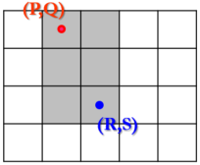
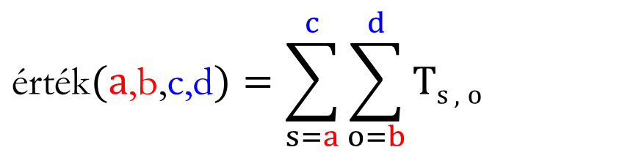
Segédösszegek
Bemenet: N,M∈N, T_{1..N,1..M}∈Z^{N×M}
Kimenet: P,Q,R,S∈N
Előfeltétel: −
Utófeltétel: 1≤P≤R≤N és 1≤Q≤S≤M és ∀i,j,k,l (1≤i≤k≤N,1≤j≤l≤M): érték(P,Q,R,S)≥érték(i,j,k,l)
Definíció: érték:N⁴→Z
Most ciklust kellene írni i-re, j-re, k-ra, l-re, s-re és o-ra, azaz 6 ciklus lenne egymás belsejében. Ez sok!
$$\text{é}\text{rt}\text{é}\text{k}(a\text{,}\text{b}\text{,}\text{c}\text{,}\text{d})=\sum_{s=a}^{c}{\sum_{o=b}^{d}{Ts ,o}}$$
Notes:
INFOÉRA 2006
2006.11.18
4

Slide 5
Segédösszegek
Az érték függvény újradefiniálása:
Próbáljunk valami részcélt kitűzni: számoljuk ki az (1,1) bal felső, (u,v) jobb alsó sarkú téglalapok értékét!
(1,1)
 |  |  | X
 |  |  | X
X= szürke téglalap értéke + piros téglalap összege
(u,v-1)
(u,v)
E[u,v] ← X
Notes:
INFOÉRA 2006
2006.11.18
5

Slide 6
Segédösszegek
Az érték függvény újradefiniálása (folytatás):
Tehát E kiszámításához 2, egymásba ágyazott ciklus kell.
E_mátrix(E,N,M)
Változó u,v:Egész x:Egész
E[1..N,0]:=0
v=1..M
 | x:=0
 | u=1..N
 |  | x:=x+T[u,v]
 |  | E[u,v]:=E[u,v−1]+x
0
1
v
M
E
1
0
0
0
u
N
Notes:
for (int v=1, v<=M; v++) { x=0; for(int u=1; u<=N; u++) { x=x+T[u][v]; E[u][v]=E[u][v-1]+x;
}
}
INFOÉRA 2006
2006.11.18
6

Slide 7
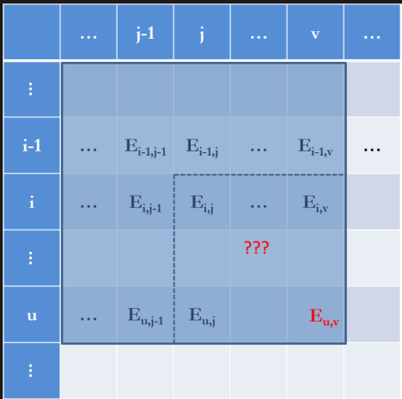
Segédösszegek
Az érték függvény újradefiniálása (folytatás):
Definiáljuk E[u,v] segítségével az érték(E,i,j,u,v)-t!
A módszer neve: kumulatív összegzés.
Az érték függvény kiszámításához nem kell ciklus → konstans idejű. Hozzá egyszer kellett az E kiszámítása.
érték(E,i,j,u,v)
érték:=E[u,v]−E[u,j-1]−E[i-1,v]+E[i-1,j-1]
Notes:
INFOÉRA 2006
2006.11.18
7

Slide 8
 | … | j-1 | j | … | v | …
...
i-1 | … | E_{i-1,j-1} | E_{i-1,j} | … | E_{i-1,v} | …
i | … | E_{i,j-1} | E_{i,j} | … | E_{i,v}
...
u | … | E_{u,j-1} | E_{u,j}
...
E_{u,v}
???
Notes:
2. ábra

Slide 9
 | … | j-1 | j | … | v | …
...
i-1 | … | E_{i-1,j-1} | E_{i-1,j} | … | E_{i-1,v} | …
i | … | E_{i,j-1} | E_{i,j} | … | E_{i,v}
...
u | … |  | E_{u,j}
...
-E_{u,j-1}
E_{u,v}
???
Notes:
2. ábra

Slide 10
 | … | j-1 | j | … | v | …
...
i-1 | … | E_{i-1,j-1} | E_{i-1,j} | … |  | …
i | … | E_{i,j-1} | E_{i,j} | … | E_{i,v}
...
u | … |  | E_{u,j}
...
-E_{i-1,v}
-E_{u,j-1}
E_{u,v}
???
Notes:
2. ábra

Slide 11
 | … | j-1 | j | … | v | …
...
i-1 | … |  | E_{i-1,j} | … |  | …
i | … | E_{i,j-1} | E_{i,j} | … | E_{i,v}
...
u | … |  | E_{u,j}
...
+E_{i-1,j-1}
-E_{i-1,v}
-E_{u,j-1}
E_{u,v}
???
Notes:
2. ábra

Slide 12
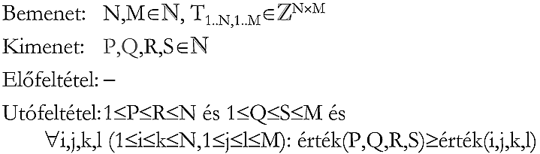
Segédösszegek
A maximális összegű téglalap kiválasztása:
A ciklusban számított érték konstans idővel határozható meg!
Változó i,j,k,l, maxÉrt:Egész E:Tömb[…]
E_mátrix(E,N,M)
maxÉrt:=-∞
i=1..N
 | j=1..M
 |  | k=i..N
 |  |  | l=j..M
 |  |  |  | érték(E,i,j,k,l)>maxÉrt
 |  |  |  | P,Q,R,S:=i,j,k,l | ⎯
 |  |  |  | maxÉrt:=érték(E,i,j,k,l)
I
N
Notes:
A -∞ az Egész típus minimumát jelöli, és feltesszük, az E érték-összege nagyobb nála. Ez egyébként is egy természetes elvárás.
INFOÉRA 2006
2006.11.18
12

Slide 13
Segédösszegek
Előfeltétel: N,M>0
A maximális összegű téglalap kiválasztása:
A ciklusban számított érték konstans idővel határozható meg!
Változó i,j,k,l, maxÉrt:Egész E:Tömb[…]
E_mátrix(E,N,M)
P,Q,R,S:=1,1,1,1
maxÉrt:=T[1,1]
i=1..N
 | j=1..M
 |  | k=i..N
 |  |  | l=j..M
 |  |  |  | érték(E,i,j,k,l)>maxÉrt
 |  |  |  | P,Q,R,S:=i,j,k,l | ⎯
 |  |  |  | maxÉrt:=érték(E,i,j,k,l)
I
N
Notes:
int P=1; int Q=1; int R=1; int S=1;
int Maxert=T[1][1];
for(int i=1; i<=N; i++) {
for(int j=1; j<=M; j++) {
for(int k=i; k<=N; k++) {
for(int l=j; l<=M; l++) {
if(E[k][l]-E[i-1][l]-E[k][j-1]+E[i-1][j-1]>Maxert)
{
P=i; Q=j; R=k; S=l;
Maxert=E[k][l]-E[i-1][l]-E[k][j-1]+E[i-1][j-1];
}
}
}
}
}
INFOÉRA 2006
2006.11.18
13

Slide 14
Összegzés + maximum-kiválasztás
Feladat:
Adott egy N elemű X számsorozat, adjuk meg azt a pontosan K hosszú részintervallumát, amelyben az értékek összege maximális (kezdő szám: Max-adik , összeg: MaxÉrt)!
Alapmegoldás:
Változó i,j:Egész s:Egész
MaxÉrt:=-∞
i=1..N–K+1
 | s:=0
 | j=i..i+K–1
 |  | s:=s+X[j]
 | s>MaxÉrt
 | Max:=i; MaxÉrt:=s |  | ⎯
Összegzés: X[i]+…+X[i+K-1]
I
N
Notes:
Legalább a bemenet-kimenet specifikálandó!!! A szöveget igyekeztem úgy módosítani, hogy kiderüljenek a feladatparaméterek.
Konvenció: nagykezdőbetűsek a paraméterváltozók, kicsisek a lokálisak.

Slide 15
Összegzés + maximum-kiválasztás + ablakozás
Feladat:
Adott egy N elemű X számsorozat, adjuk meg azt a pontosan K hosszú részintervallumát, amelyben az értékek összege maximális (kezdő szám: Max-adik , összeg: MaxÉrt)!
Optimális megoldás:
Egy K hosszú inter- vallum összege az előző intervallum összegéből egy elem levonásával és egy elem hozzáadásával számolható.
Változó i:Egész s:Egész
s:=0
i=1..K
 | s:=s+X[i]
Max:=1; Maxért:=s
i=2..N–K+1
 | s:=s–x[i–1]+x[i+K–1]
 | s>MaxÉrt
 | Max:=i; MaxÉrt:=s | ⎯
I
N

Slide 16
Maximum-kiválasztás + keresés
Feladat:
Egy országban az elmúlt N (≥1) napon M (≥1) földrengés volt, ismerjük az egyes földrengések F_{1..M} napsorszámát, időpont szerint növekvő sor-rendben. Az is lehet, hogy egy napon több földrengés volt, ekkor a nap-sorszám ismétlődik. Meg kell adni annak a K napos időszaknak az első napját (Max), amelyen belül a lehető legtöbb (MaxÉrt) földrengés volt!
Alapmegoldás:
Változó i,j:Egész
F[M+1]:=N+K; Max:=F[1]; MaxÉrt:=1
i=1..M–1
 | j:=i
 | j≤M és F[j+1]–F[i]<K
 |  | j:=j+1
 | j–i+1>MaxÉrt
 | Max:=F[i]; MaxÉrt:=j–i+1 |  | ⎯
Keresés: j? : F[j]-F[i]<K és F[j+1]-F[i]≥K
I
N

Slide 17
Maximum-kiválasztás + keresés + ablakozás
Feladat:
Egy országban az elmúlt N (≥1) napon M (≥1) földrengés volt, ismerjük az egyes földrengések F_{1..M} napsorszámát, időpont szerint növekvő sor-rendben. Az is lehet, hogy egy napon több földrengés volt, ekkor a nap-sorszám ismétlődik. Meg kell adni annak a K napos időszaknak az első napját (Max), amelyen belül a lehető legtöbb (MaxÉrt) földrengés volt!
Optimális megoldás (vázlat):
Ha van már egy K napos [Kezdet,Vég] intervallumunk, akkor a Kezdet növelésekor az intervallum vége (Vég) folyamatosan növelhető.
Az_első_időszak_megkeresése
Ablakos_maximum_kiválasztás

Slide 18
Maximum-kiválasztás + keresés + ablakozás
Optimális megoldás:
Változó kezdet, vég:Egész
F[M+1]:=N+K; kezdet:=1; vég:=1
vég≤M és F[vég+1]–F[kezdet]<K
 | vég:=vég+1
Max:=F[kezdet]; MaxÉrt:=vég–kezdet+1
kezdet=2..M–1
 | [vég:=vég]
 | vég≤M és F[vég+1]–F[kezdet]<K
 |  | vég:=vég+1
 | vég–kezdet+1>MaxÉrt
 | Max:=F[kezdet]; MaxÉrt:=vég–kezdet+1 |  | ⎯
I
N

Slide 19
Maximum-kiválasztás + megszámlálás
Feladat: Adott N intervallum, kezdő- és végpontjaik (Kezdet,Vég) 1 és M közötti számok. (N,M≥1) Adjunk meg egy értéket (Max), amely a legtöbb intervallumban benne van!
Alapmegoldás:
Változó i,j:Egész maxÉrt:Egész
maxÉrt:=-1
i=1..M
 | db:=0
 | j=1..N
 |  | i≥Kezdet[j] és i≤Vég[j]
 |  | db:=db+1 | ⎯
 | db>maxÉrt
 | maxÉrt:=db; Max:=i |  |  | ⎯
Megszámolás: az i hány intervallumba esik?
I
N
I
N

Slide 20
Maximum-kiválasztás + megszámlálás + változásfigyelés
Optimális megoldás:
Legyen a darab[i] jelentése, az i érték mennyivel több intervallumban szerepel, mint az i–1.
Változó i,db, maxÉrt:Egész darab:Tömb[…]
darab[1..M+1]:=0
i=1..N
 | darab[Kezdet[i]]:=darab[Kezdet[i]]+1
 | darab[Vég[i]+1]:=darab[Vég[i]+1]–1
db:=darab[1]; Max:=1; maxÉrt:=db
i=2..M
 | db:=db+darab[i]
 | db>maxÉrt
 | Max:=i; maxÉrt:=db | ⎯
I
N

Slide 21
Keresés
Feladat:
Adott egy növekvő N (≥2) elemű X számsorozat. Jelöljük ki két elemét (A, B), amelyek összege pontosan Z!
Alapmegoldás:
Változó i,j:Egész
i:=1; j:=2
i<N és X[i]+X[j]≠Z
 | j<N
 | j:=j+1 |  | i:=i+1; j:=i+1
Van:=i<N
Van
A:=i; B:=j |  | ⎯
I
N
I
N

Slide 22
Keresés + intervallumszűkítés
Feladat:
Adott egy növekvő N (≥2) elemű X számsorozat. Jelöljük ki két elemét (A, B), amelyek összege pontosan Z!
Optimális megoldás:
Ha az első és utolsó elem összege kisebb Z-nél, akkor az első biztosan nem megoldás. Ha nagyobb, akkor az utolsó biztosan nem megoldás.
A:=1; B:=N
A<B és X[A]+X[B]≠Z
 | X[A]+X[B]<Z
 | A:=A+1 | B:=B–1
Van:=A<B
I
N

Slide 23
Maximum-kiválasztás + keresés
Feladat:
Adott egy N elemű X sorozat, amely 1 és M közötti értékeket tartalmaz. Adjuk meg azt az A értéket, amely két előfordulása a lehető legkö- zelebb van egymáshoz ha van egyáltalán is- métlődő érték (Van)! (N≥2,M≥1)
Alapmegoldás:
Változó i,j,minTáv, min:Egész
minTáv:=N
i=1..N–1
 | j:=i+1
 | j≤N és X[i]≠X[j]
 |  | j:=j+1
 | j≤N és j–i<minTáv
 | minTáv:=j–i; min:=i |  |  | ⎯
Van:=minTáv<N
Van
A:=X[min] |  |  | ⎯
Keresés: X[i] következő ismétlődése
I
N
I
N

Slide 24
Maximum-kiválasztás + keresés + intervallumkezdet megőrzése
Feladat:
Adott egy N elemű X sorozat, amely 1 és M közötti értékeket tartalmaz. Adjuk meg azt az A értéket, amely két előfordulása a lehető legközelebb van egymáshoz, ha van egyáltalán ismétlődő érték (Van)! (N≥2,M≥1)
Optimális megoldás:
Minden értékhez tároljuk az utolsó előfordulása helyét!
Változó i,minTáv, min:Egész ut:Tömb[…]
minTáv:=N; ut[1..M]:=-N
i=1..N
 | i–ut[X[i]]<minTáv
 | minTáv:=i–ut[X[i]]; min:=ut[X[i]] |  | ─
 | ut[X[i]]:=i
Van:=minTáv<N
Van
A:=X[min] |  | ─
I
N
I
N

Slide 25
Rendezés
Feladat: Egy rendezvényen N vendég vesz részt. Érkezési sorrendben ismerjük mindegyik érkezési (Érk) és távozási (Táv) idejét, mindkettő 1 és M közötti egész szám. Sem érkezni, sem távozni nem akart két vendég egyszerre. Adjuk meg a vendégeket távozási idő szerinti sorrendben!
Alapmegoldás:
Változó i,j:Egész
i=1..N–1
 | j=i+1..N
 |  | Táv[j]<Táv[i]
 |  | Csere(Érk[i],Érk[j]) | ⎯
 |  | Csere(Táv[i],Táv[j])
Egyszerű cserés rendezés
I
N

Slide 26
Kiválogatás + intervallumkezdet megőrzése, párok indexelése
Optimális megoldás:
Egy intervallum végekkel indexelt tömbbe tegyük bele az intervallum kezdeteket!
Változó i,j,db:Egész kezd:Tömb[…]
kezd[1..M]:=0
i=1..N
 | kezd[Táv[i]]:=Érk[i]
db:=0
i=1..M
 | kezd[i]>0
 | db:=db+1 | ─
 | Érk[db]:=kezd[i]; Táv[db]:=i
I
N

Slide 27
Rekurzió
Klasszikus példák:
Faktoriális
Fibonacci-számok
A rekurzió lényege: önhivatkozás
Notes:
INFOÉRA 2006
2006.11.18
Juhász István-Zsakó László: Informatikai képzések a ELTE-n
27

Slide 28
Rekurzív specifikáció és algoritmus
Faktoriális:
Itt egy 2-alternatívájú függvényt kell algoritmizálni, ami egy „2-irányú” elágazással történik.
Fakt(n)
n=0
Fakt:=1 | Fakt:=n*Fakt(n-1)
I
N
2022.11.29.
Notes:
INFOÉRA 2006
2006.11.18
Juhász István-Zsakó László: Informatikai képzések a ELTE-n
28

Slide 29
Rekurzív specifikáció és algoritmus
Fibonacci-számok:
Háromirányú elágazás a megoldás.
Fib(n)
n=0 | n=1 | n>1
Fib:=0 | Fib:=1 | Fib:=Fib(n-1)+Fib(n-2)
2022.11.29.
Notes:
INFOÉRA 2006
2006.11.18
Juhász István-Zsakó László: Informatikai képzések a ELTE-n
29

Slide 30
Rekurzív specifikáció és algoritmus
Fibonacci-számok:
Kétirányú elágazássá alakított megoldás.
Fib(n)
n<2
Fib:=n | Fib:=Fib(n-1)+Fib(n-2)
I
N
2022.11.29.
Notes:
INFOÉRA 2006
2006.11.18
Juhász István-Zsakó László: Informatikai képzések a ELTE-n
30

Slide 31

Problémák a rekurzióval
Hely: nagyra dagadt veremméret.
Idő: a vermelés adminisztrációs többletterhe, a többszörösen ismétlődő hívások.
Példa: Fibonacci-számok esetén
r(i):=az i. Fibonacci-szám kiszámításához szükséges hívások száma
r(0):=1, r(1):=1, r(i):=r(i−1)+r(i−2)+1 (i>1)
Állítás: a) r(i)=F(i+1)+F(i)+F(i−1)−1 (i>1), b) r(i)=2*F(i+1)−1, ahol F(i)=az i. Fibonacci-szám. c) r(i)=Θ(c^{i}), azaz exponenciális műveletigényű.
Notes:
INFOÉRA 2006
2006.11.18
Juhász István-Zsakó László: Informatikai képzések a ELTE-n
31

Slide 32
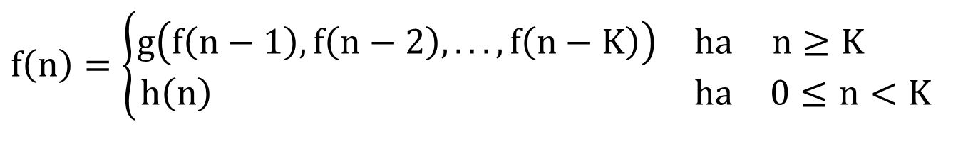
Rekurzió és iteráció
Korlátos memóriájú függvények:
Ha egy rekurzív függvény minden értéke valamely korábban kiszámolható értékből számolható, akkor némi memória felhasználással elkészíthető a rekurziómentes változat, amely-ben az egyes függvényértékeknek megfeleltetünk egy F[0..N] vektort.
A függvény általános formája:
$$f\left(n\right)=\left\{\begin{matrix}g\left(f\left(n−1\right),f\left(n−2\right),...,f\left(n−K\right)\right) & ha & n≥K \\ h\left(n\right) & ha & 0≤n<K\end{matrix}\right.$$
2022.11.29.
Notes:
INFOÉRA 2006
2006.11.18
Juhász István-Zsakó László: Informatikai képzések a ELTE-n
32

Slide 33

Rekurzió és iteráció
Korlátos memóriájú függvények:
Rekurzív változat:
f(n)
n<K
f:=h(n) | f:=g(f(n−1),...,f(n−K))
I
N
2022.11.29.
Notes:
INFOÉRA 2006
2006.11.18
Juhász István-Zsakó László: Informatikai képzések a ELTE-n
33

Slide 34
Rekurzió és iteráció
Korlátos memóriájú függvények:
Iteratív (ciklusos) változat:
f(n)
i=0..K−1
 | F[i]:=h(i)
i=K..n
 | F[i]:=g(F[i−1],...,F[i−K])
f:=F[n]
Változó F:Tömb[0..n:TH]
2022.11.29.
Notes:
INFOÉRA 2006
2006.11.18
Juhász István-Zsakó László: Informatikai képzések a ELTE-n
34

Slide 35
Rekurzió és iteráció
Ez így természetesen nem hatékony tárolás, hiszen a rekurzív formulából látszik, hogy minden értékhez csak az őt megelőző K értékre van szükség.
A hatékony megoldásban az alábbi értékadást kell átalakítani:
F[i]:=g(F[i-1],...,F[i-K])
Lehet pl. így, ha a g() függvény kiszámítása nem függ a para-méterek sorrendjétől :
F[i mod K]:=g(F[0],...,F[K-1]).
Ekkor elegendő: F[0..K−1] tömb.
Az eredmény az F[n mod K]-ban képződik.
f(n)
i=0..K−1
 | F[i]:=h(i)
i=K..n
 | F[i mod K]:=g(F[0],...,F[K−1])
f:=F[n mod K]
2022.11.29.
Notes:
INFOÉRA 2006
2006.11.18
Juhász István-Zsakó László: Informatikai képzések a ELTE-n
35

Slide 36

Rekurzió és iteráció
Példa: Fibonacci-számok_{iteratív}
Alapmegoldás:
Fib(n)
Változó i:Egész F:Tömb[0..n:Egész]
F[0]:=0; F[1]:=1
i=2..n
 | F[i]:=F[i−1]+F[i−2]
Fib:=F[n]
2022.11.29.
Notes:
INFOÉRA 2006
2006.11.18
Juhász István-Zsakó László: Informatikai képzések a ELTE-n
36

Slide 37
Rekurzió és iteráció
Példa: Fibonacci-számok_{iteratív}
Helytakarékos megoldás (K=2):
Fib(n)
Változó i:Egész F:Tömb[0..1:Egész]
F[0]:=0; F[1]:=1
i=2..n
 | F[i mod 2]:=F[0]+F[1]
Fib:=F[n mod 2]
2022.11.29.
Notes:
INFOÉRA 2006
2006.11.18
Juhász István-Zsakó László: Informatikai képzések a ELTE-n
37

Slide 38
Rekurzió memorizálással
Többszörös hívás elkerülése: Amit már kiszámoltunk egyszer, azt ne számoljuk újra! Tároljuk a már kiszámolt értékeket, és ha újra szükségünk van rájuk, használjuk fel őket!
Példa: Fibonacci-számok esetén
A megoldásban F[i]≥0 jelentse, ha már kiszámoltuk az i-edik Fibonacci-számot.
Változó i:Egész F:Tömb[0..N:Egész]
i=0..N
 | F[i]:=-1
F[N]:=Fib(N)
2022.11.29.
Notes:
INFOÉRA 2006
2006.11.18
Juhász István-Zsakó László: Informatikai képzések a ELTE-n
38

Slide 39

Rekurzió memorizálással
Algoritmus (folytatás):
Fib(n)
F[n]<0
n<2 |  |  | −
F[n]:=n | F[n]:=Fib(n−1)+ Fib(n−2)
Fib:=F[n]
I
N
I
N
2022.11.29.
Notes:
INFOÉRA 2006
2006.11.18
Juhász István-Zsakó László: Informatikai képzések a ELTE-n
39

Slide 40
Közvetett rekurzió
Feladat:
Döntsük el egy számról, hogy páros-e, ha nincs maradék-számítás műveletünk!
Megoldás:
Páros(n)
n=0 | n=1
Páros:=Igaz | Páros:=Hamis | Páros:=Páratlan(n-1)
Mivel párost páratlan előz meg.
Páratlan(n)
n=0 | n=1
Páratlan:=Hamis | Páratlan:=Igaz | Páratlan:=Páros(n-1)
Mivel párat-lant páros előz meg.
2022.11.29.
Notes:
INFOÉRA 2006
2006.11.18
Juhász István-Zsakó László: Informatikai képzések a ELTE-n
40

Slide 41
Közvetlen rekurzió
Feladat:
Döntsük el egy számról, hogy páros-e, ha nincs maradék-számítás műveletünk!
A két – közvetetten – rekurzív eljárás most összevonható:
Megoldás:
Páros(n)
Mivel párost nem páros, és nem párost páros előz meg.
n=0 | n=1
Páros:=Igaz | Páros:=Hamis | Páros:=Páros(n-2)
2022.11.29.
Notes:
INFOÉRA 2006
2006.11.18
Juhász István-Zsakó László: Informatikai képzések a ELTE-n
41

Slide 42
Közvetlen rekurzió − járdakövezés
Feladat:
Számítsuk ki, hogy hányféleképpen lehet egy 1×n egység méretű járdát kikövezni 1×1, 1×2 és 1×3 méretű lapokkal!
Az első helyre tehetünk:
1×1-es lapot:
1×2-es lapot:
1×3-as lapot:
Az első esetben n−1, a másodikban n−2-t, a harmadikban pedig n−3 cellát kell még lefednünk. Azaz az n cella lefedéseinek száma: Lefed(n)=Lefed(n−1)+Lefed(n−2)+Lefed(n−3), ha n>2.
2022.11.29.
Notes:
INFOÉRA 2006
2006.11.18
Juhász István-Zsakó László: Informatikai képzések a ELTE-n
42

Slide 43
Közvetlen rekurzió − járdakövezés
Megoldás:
Sokszoros hívás kiküszöbölése:
vagy memorizálással,
vagy iteratív (ciklusos) implementálással!
Lefed(n)
n=0 | n=1 | n=2
Lefed:=1 | Lefed:=1 | Lefed:=2 | Lefed:=Lefed(n−1) +Lefed(n−2) +Lefed(n−3)
2022.11.29.
Notes:
Lefed(0):=1, mert így működik a rekurzió a Lefed(3)-ra.
Hiszen n=3 esetén a lefedések: 1+1+1 / 1+2 / 2+1 / 3, azaz 4-féle.
Lefed(3)=Lefed(n−1)+Lefed(n−2)+Lefed(n−3)= 2+1+1=4
INFOÉRA 2006
2006.11.18
Juhász István-Zsakó László: Informatikai képzések a ELTE-n
43

Slide 44
Közvetett rekurzió − járdakövezés
Feladat:
Számítsuk ki, hogy hányféleképpen lehet egy 2×n egység méretű járdát kikövezni 1×2 és 1×3 méretű lapokkal!
2022.11.29.
Notes:
INFOÉRA 2006
2006.11.18
Juhász István-Zsakó László: Informatikai képzések a ELTE-n
44

Slide 45
Közvetett rekurzió − járdakövezés
Megoldás:
Az első oszlop egyféleképpen fedhető le:
Az első két oszlop további elrendezéssel újra egyféleképpen fedhető le:
Az első három oszlop … újra egyféleképpen:
Sajnos ez is előfordulhat:
A-típusú helyzet
A-típusú helyzet
A-típusú helyzet
B-típusú helyzetek
2022.11.29.
Notes:
INFOÉRA 2006
2006.11.18
Juhász István-Zsakó László: Informatikai képzések a ELTE-n
45

Slide 46
Közvetett rekurzió − járdakövezés
A B-típusú helyzetű járda háromféleképpen folytatható:
Ha fölülre „kettes”-t teszünk:
Ha fölülre „hármast” és alulra „kettes”-t teszünk:
Ha fölülre „hármast” és alulra „hármas”-t teszünk:
B-típusú új helyzet
A-típusú új helyzet
B-típusú új helyzet
2022.11.29.
Notes:
INFOÉRA 2006
2006.11.18
Juhász István-Zsakó László: Informatikai képzések a ELTE-n
46

Slide 47







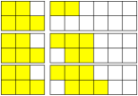
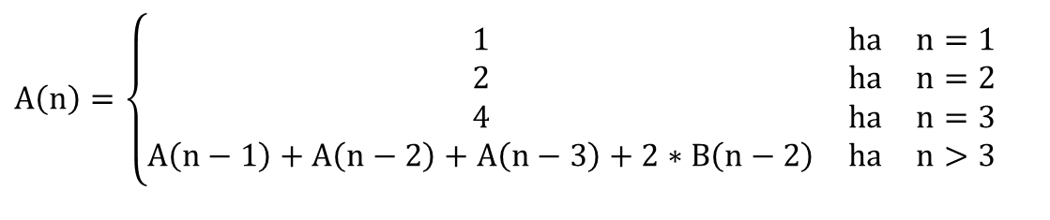
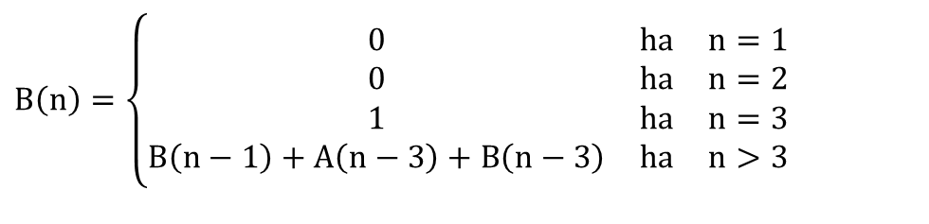
Közvetett rekurzió − járdakövezés
Jelölje A(n) a megoldás értékét 2×n egység méretű járda esetén! Jelölje B(n) a megoldás értékét 2×n egység méretű járda esetén, ha az egyik baloldali sarok nincs lefedve!
$$A\left(n\right)=\left\{\begin{matrix}1 & ha & n=1 \\ 2 & ha & n=2 \\ 4 & ha & n=3 \\ A\left(n−1\right)+A\left(n−2\right)+A\left(n−3\right)+2∗B\left(n−2\right) & ha & n>3\end{matrix}\right.$$
$$B\left(n\right)=\left\{\begin{matrix}0 & ha & n=1 \\ 0 & ha & n=2 \\ 1 & ha & n=3 \\ B\left(n−1\right)+A\left(n−3\right)+B\left(n−3\right) & ha & n>3\end{matrix}\right.$$
2022.11.29.
Notes:
ad B(n) 4. esetéhez:
B(n-1) = a lukat egy (vízszintes) 2-essel „betömjük”, és utána B(n-1) féleképpen fedhető le
A(n-3) = 1-3. oszlop: x2+3 (=a luk+2-es, a másik 3-as), és a 4-n. oszlop teljes (A-s) kitöltése
B(n-3) = az első 3 oszlopba 3+3, ami után a „luk” 3-mal odébb vándorol, és alkalmazandó az n-3 maradékra a B-s számolás
INFOÉRA 2006
2006.11.18
Juhász István-Zsakó László: Informatikai képzések a ELTE-n
47

Slide 48
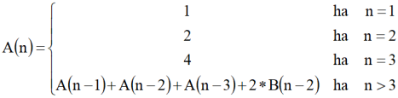
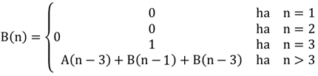
Közvetett rekurzió − járdakövezés
A(n)
n=1 | n=2 | n=3
A:=1 | A:=2 | A:=4 | A:=A(n−1)+A(n−2)+A(n−3)+ 2*B(n-2)
B(n)
n<3 | n=3
B:=0 | B:=1 | B:=A(n−3)+B(n−1)+B(n−3)
2022.11.29.
Notes:
INFOÉRA 2006
2006.11.18
Juhász István-Zsakó László: Informatikai képzések a ELTE-n
48

Slide 49
Rekurzív eljárás
A rekurzív eljárások nem mindig alakíthatók át egyszerűen táblázatkitöltéssé, az alábbi feladat nemrekurzív megoldása sokkal nehezebb lehet.
Hanoi tornyai:
Adott 3 rudacska. Az elsőn egyre csökkenő sugarú korongok vannak. Az a feladat, hogy tegyük át a harmadik rudacskára a korongokat egyenként úgy, hogy az átpakolás közben és természetesen a végén is minden egyes korongon csak nála kisebb lehet. Az átpakoláshoz lehet segítségül felhasználni a középső rudacskát.
2022.11.29.
49
Notes:
INFOÉRA 2006
2006.11.18
Juhász István-Zsakó László: Informatikai képzések a ELTE-n
49

Slide 50
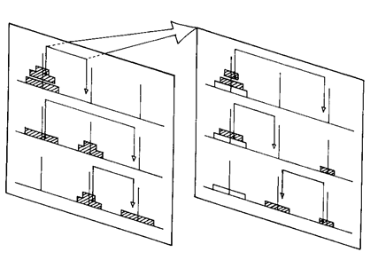
Rekurzív eljárás
Hanoi tornyai:
„N−1 darabot 1-ről 2-re”
„Legalsót (N=1) 1-ről 3-ra”
„N−1 darabot 2-ről 3-ra”
Hanoi(n,ról,át,ra)
N>1
Hanoi(n−1,ról,ra,át) | Ki: n,ról,ra
Ki: n,ról,ra
Hanoi(n−1,át,ról,ra)
I
N
2022.11.29.
50
Notes:
INFOÉRA 2006
2006.11.18
Juhász István-Zsakó László: Informatikai képzések a ELTE-n
50

Slide 51
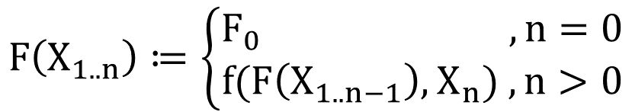
Programozási tételek rekurzívan
Sorozatszámítás (összegzés):
A sorozatszámítás tétel egy egyszerű rekurziót tartalmazott, ahol minden kiszámolt érték az előző egyetlen értéktől függött:
$$F\left(X_{1..n}\right)≔\left\{\begin{aligned}F_{0} , n=0 \\ f(F\left(X_{1..n−1}\right),X_{n}) , n>0\end{aligned}\right.$$

Slide 52
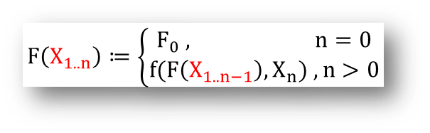
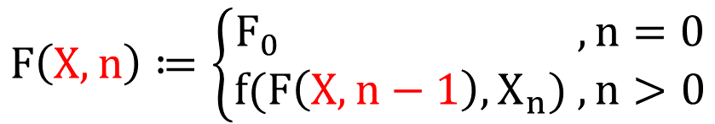
Programozási tételek rekurzívan
$$F\left(X_{1..n}\right)≔\left\{\begin{aligned}F_{0} , n=0 \\ f(F\left(X_{1..n−1}\right),X_{n}) , n>0\end{aligned}\right.$$
Sorozatszámítás (összegzés):
A sorozatszámítás tétel egy egyszerű rekurziót tartalmazott, ahol minden kiszámolt érték az előző egyetlen értéktől függött:
$$F\left(X,n\right)≔\left\{\begin{aligned}F_{0} , n=0 \\ f(F\left(X,n−1\right),X_{n}) , n>0\end{aligned}\right.$$
F(X,n)
F(X,n)
Változó i:Egész
S:=F0
i=1..n
 | S:=f(S,X[i])
F:=S
n=0 | n>0
F:=F0 | F:=f(F(X,n-1),X[n])

Slide 53
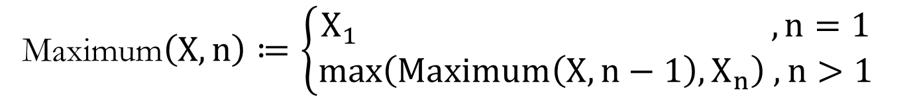
Programozási tételek rekurzívan
Maximum-kiválasztás:
A maximum-kiválasztás tétel rekurzívan ugyanezen az elven fogalmazható meg:
Maximum$\left(X,n\right)≔\left\{\begin{aligned}X_{1} , n=1 \\ max\left(Maximum\left(X,n−1\right),X_{n}\right) , n>1\end{aligned}\right.$
Maximum(X,n)
n=1 | n>1
Maximum:=X[1] | Maximum:= max(Maximum(X,n-1),X[n])
Notes:
IDE MÉG NÉHÁNY TÉTEL
JOBBREKURZIÓ??
BALREKURZIÓ??

Slide 54
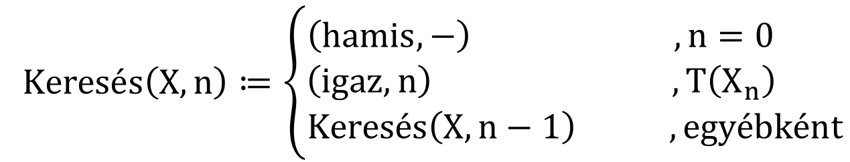
Programozási tételek rekurzívan
Keresés:
A keresés tétel is ugyanezen az elven fogalmazható meg rekurzívan, de már háromirányú elágazással:
K$eresés\left(X,n\right)≔\left\{\begin{matrix}\left(hamis,−\right) & ,n=0 \\ \left(igaz,n\right) & ,T\left(X_{n}\right) \\ Keresés\left(X,n−1\right) & ,egyébként\end{matrix}\right.$
Keresés(X,n)
n=0 | T(X[n])
Keresés:= (hamis,-) | Keresés:= (igaz,n) | Keresés:= Keresés(X,n−1)
Notes:
IDE MÉG NÉHÁNY TÉTEL
JOBBREKURZIÓ??
BALREKURZIÓ??

Slide 55
Visszatekintés
Programtranszformációk
Hatékony algoritmikus technikák
Segédösszegek számítása
Ablakozás (2-féleképpen)
Változásfigyelés
Intervallum-manipulációk (3-féleképpen)
Rekurzió
Rekurzió és iteráció
Programozási tételek rekurzívan

